Slide 1


hihocoder.com
2017
August 13
Offer收割赛 #22
程序员通过编程找工作的平台

Slide 2
Offer收割赛 #22
顺序三元组
枚举
合并目录
字符串、树
缺失的拼图
二维线段树、数学
区间统计
莫队算法、根号均衡

Slide 3

顺序三元组
问题描述
$N$个数$A_{1},A_{2}\sim A_{N}$
统计顺序三元组的数量
$i<j<k$
$A_{i}<A_{j}<A_{k}$
$1≤N≤10^{5}$
$1≤A_{i}≤3$

Slide 4

顺序三元组
样例解释
$A=\left\{1,3,2,1,2,3\right\}$
$\left\{A_{1},A_{3},A_{6}\right\}$
$\left\{A_{1},A_{5},A_{6}\right\}$
$\{A_{4},A_{5},A_{6}\}$
一共$3$种顺序三元组

Slide 5

顺序三元组
基本思路
主要问题
统计符合条件的三元组数量
基本思路
枚举所有的三元组
判断三元组是否是“顺序三元组”
统计数量
时间复杂度
$O\left(N^{3}\right)$

Slide 6

顺序三元组
优化思路
$1≤A_{i}≤3$
$i<j<k$
$A_{i}<A_{j}<A_{k}$
$⇒A_{i}=1,A_{j}=2,A_{k}=3$
对于每一个$A_{j}=2$
寻找其左边$1$的数量$s_{1}$
寻找其右边$3$的数量$s_{3}$
$s_{1}∗s_{3}$

Slide 7

顺序三元组
伪代码
$$s_{3}=0$$
$$for \left(j=1…N\right) if \left(A\left[j\right]=3\right) s_{3}=s_{3}+1$$
$$s_{1}=0, ans=0$$
$$for \left(j=1…N\right) \{$$
$if \left(A\left[j\right]=1\right) s_{1}=s_{1}+1$
$if \left(A\left[j\right]=3\right) s_{3}=s_{3}−1$
$if \left(A\left[j\right]=2\right) ans=ans+s_{1}∗s_{3}$
$$\}$$

Slide 8

合并目录
题目描述
对于给出的$N$个文件路径
判断其中存在多少个文件夹
$N≤10000$
总长度$≤5∗{10}^{5}$

Slide 9
合并目录
样例解释
hihocoder
offer22
solutions
p1
challenge30
p1
Test
game
moba
dota
uninstall

Slide 10
合并目录
基本思路
主要问题
对于一个文件树
判断其中非叶子结点的数量
基本思路
按照输入数据建树
输出非叶子结点的数量

Slide 11

合并目录
伪代码
$$for \left(path :paths\right) \{$$
$t=root$
$for \left(file :path\right) \{$
$if \left(t→next\left[file\right]=null\right) \{$
$t→next\left[file\right]=new Node()$
$\}$
$t=t→next\left[file\right]$
$\}$
$$\}$$
$$ans=root.size−paths.size−1$$

Slide 12

缺失的拼图
题目描述
已知一个大矩形由$N$个小矩形拼成
现在知道大矩形和其中$N−1$个小矩形的坐标
询问剩下一个小矩形的坐标
$N≤{10}^{5}$
$0≤X,Y≤{10}^{8}$

Slide 13
缺失的拼图
样例解释

Slide 14
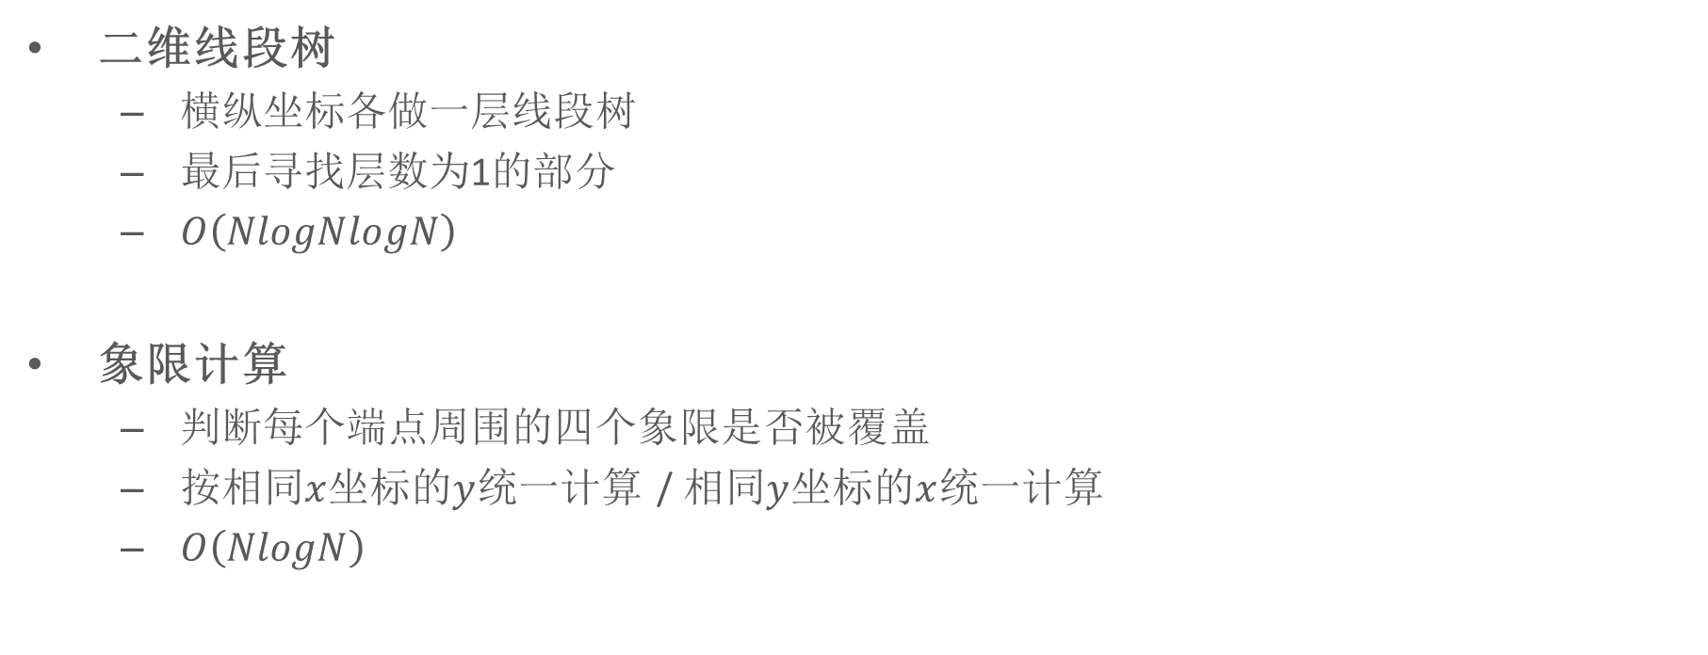
缺失的拼图
常规思路
二维线段树
横纵坐标各做一层线段树
最后寻找层数为1的部分
$O\left(NlogNlogN\right)$
象限计算
判断每个端点周围的四个象限是否被覆盖
按相同$x$坐标的$y$统一计算 / 相同$y$坐标的$x$统一计算
$O\left(NlogN\right)$

Slide 15
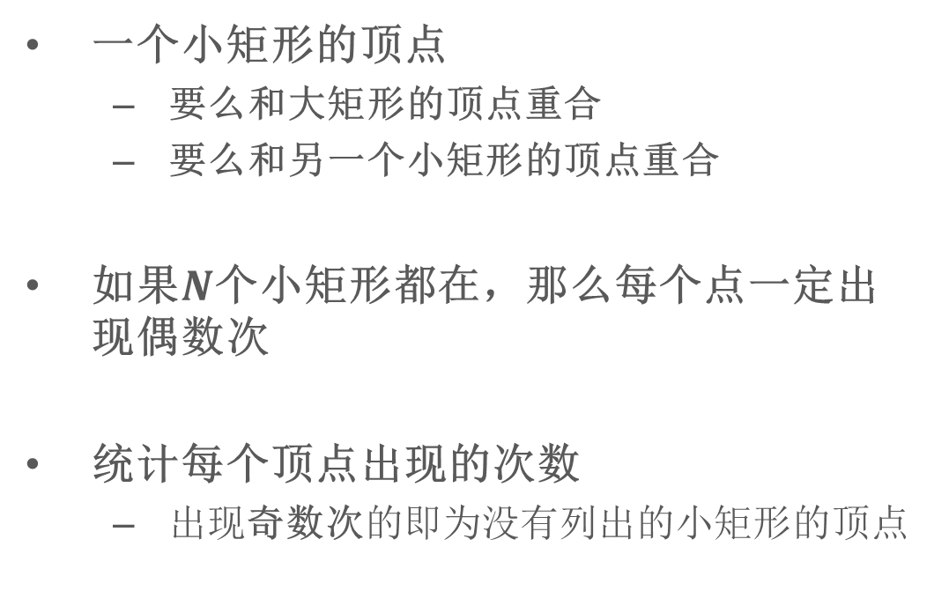
缺失的拼图
数学思路
一个小矩形的顶点
要么和大矩形的顶点重合
要么和另一个小矩形的顶点重合
如果$N$个小矩形都在，那么每个点一定出现偶数次
统计每个顶点出现的次数
出现奇数次的即为没有列出的小矩形的顶点

Slide 16

区间统计
问题描述
$N$个数$A_{1},A_{2}\sim A_{N}$
$M$次询问
$\left(L,R,K\right)$
询问$A_{L}$到$A_{R}$中每种数字出现次数的$K$次方
$1≤N,M≤{10}^{5}$
$K≤100$

Slide 17

区间统计
样例解释
$A=1,2,2,3$
$\left(L=1,R=2,K=2\right)$
$\left\{1\right\},\left\{2\right\}$
$1^{2}+1^{2}=2$
$\left(L=2,R=3,K=3\right)$
$\left\{2,2\right\}$
$2^{3}=8$

Slide 18
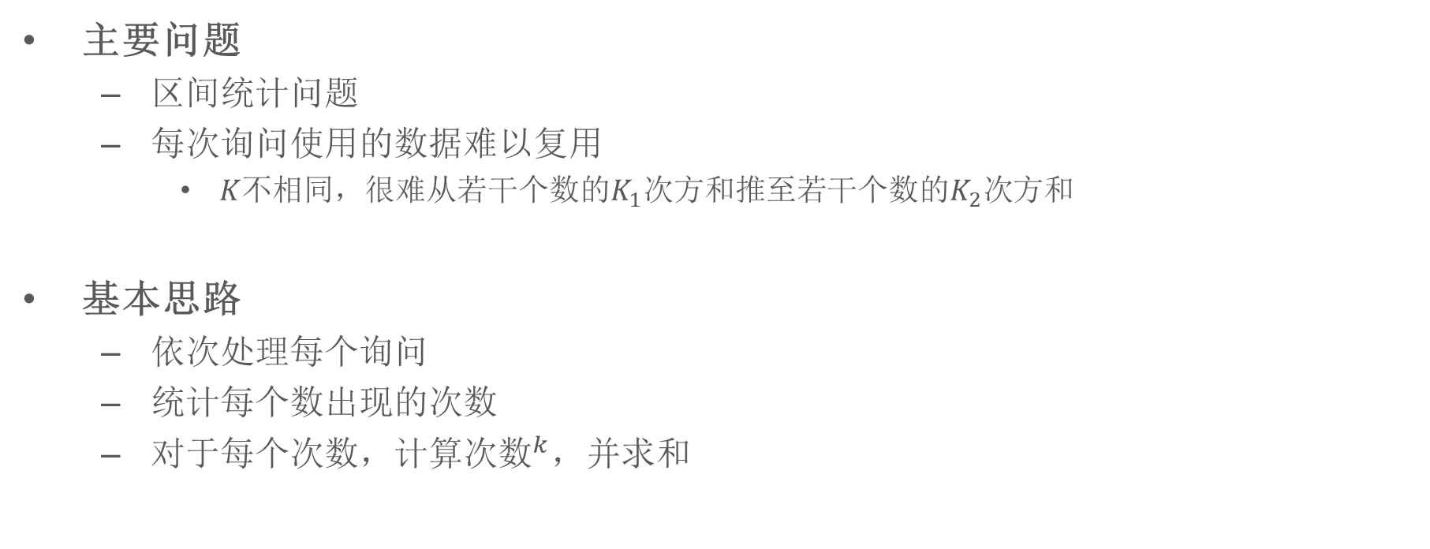
区间统计
基本思路
主要问题
区间统计问题
每次询问使用的数据难以复用
$K$不相同，很难从若干个数的$K_{1}$次方和推至若干个数的$K_{2}$次方和
基本思路
依次处理每个询问
统计每个数出现的次数
对于每个次数，计算${\text{次数}}^{k}$，并求和

Slide 19

区间统计
伪代码
$$for \left(q :Q\right) \{$$
$$for (a :A\left[q.L…q.R\right])$$
$count\left[a\right]=count\left[a\right]+1$
$$ans=0$$
$$for \left(c :count\right)$$
$ans=ans+c^{q.k}$
$$\}$$
时间复杂度
$O\left(NM\right)$

Slide 20
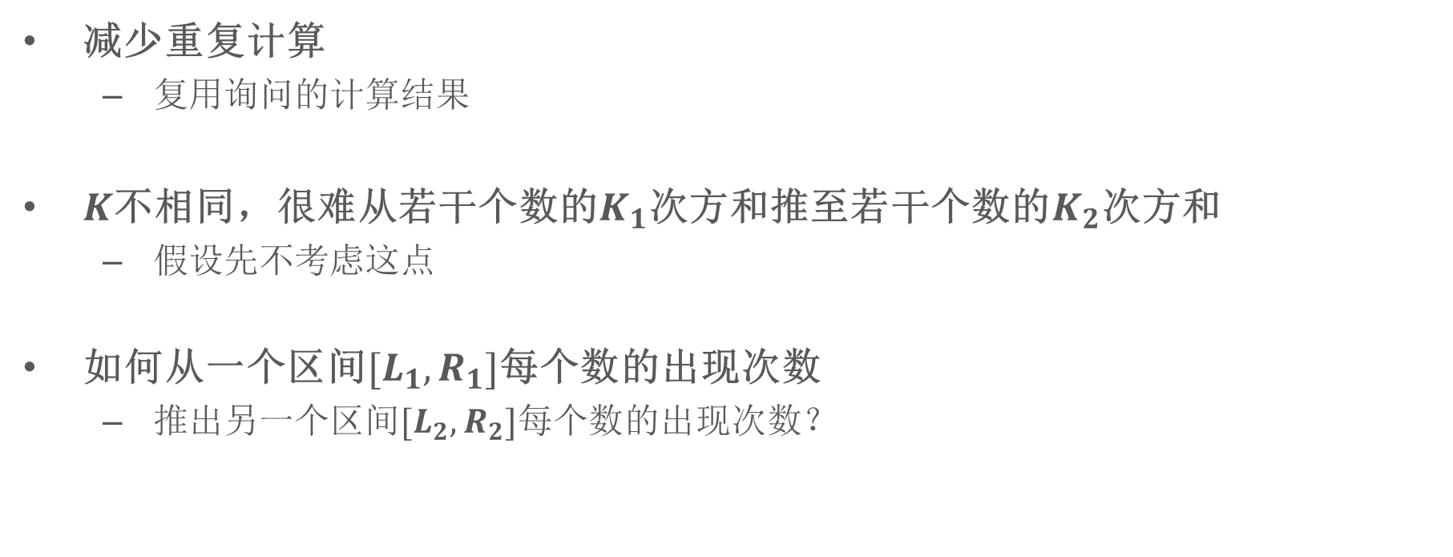
区间统计
优化思路
减少重复计算
复用询问的计算结果
$K$不相同，很难从若干个数的$K_{1}$次方和推至若干个数的$K_{2}$次方和
假设先不考虑这点
如何从一个区间$[L_{1},R_{1}]$每个数的出现次数
推出另一个区间$[L_{2},R_{2}]$每个数的出现次数？

Slide 21

区间统计
区间推导
$\left[L,R\right]→\left[L,R+1\right]$
$count\left[A\left[R+1\right]\right]=count\left[A\left[R+1\right]\right]+1$
$\left[L,R\right]→\left[L,R−1\right]$
$count\left[A\left[R\right]\right]=count\left[A\left[R\right]\right]−1$
$$L$$ |  |  |  |  |  |  | $$R$$
$$L$$ |  |  |  |  |  |  | $$R$$ | $$R+1$$
$$L$$ |  |  |  |  |  |  | $$R$$
$$L$$ |  |  |  |  |  | $$R−1$$

Slide 22
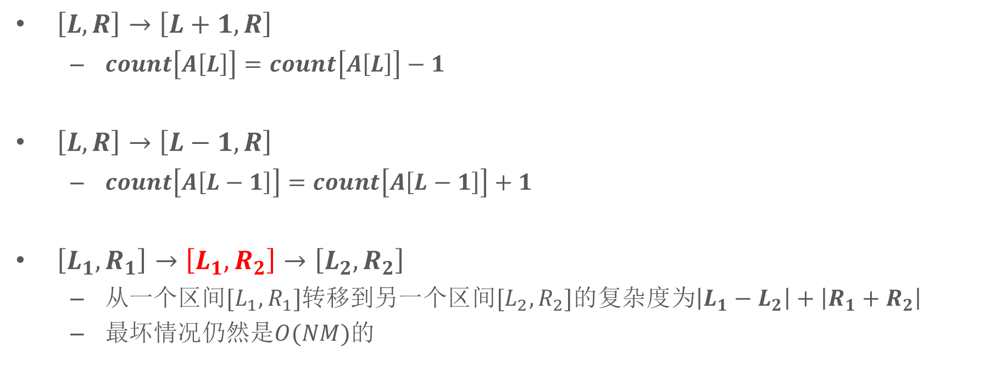
区间统计
区间推导
$\left[L,R\right]→\left[L+1,R\right]$
$count\left[A\left[L\right]\right]=count\left[A\left[L\right]\right]−1$
$\left[L,R\right]→\left[L−1,R\right]$
$count\left[A\left[L−1\right]\right]=count\left[A\left[L−1\right]\right]+1$
$\left[L_{1},R_{1}\right]→\left[L_{1},R_{2}\right]→\left[L_{2},R_{2}\right]$
从一个区间$[L_{1},R_{1}]$转移到另一个区间$[L_{2},R_{2}]$的复杂度为$\left|L_{1}−L_{2}\right|+\left|R_{1}+R_{2}\right|$
最坏情况仍然是$O(NM)$的

Slide 23
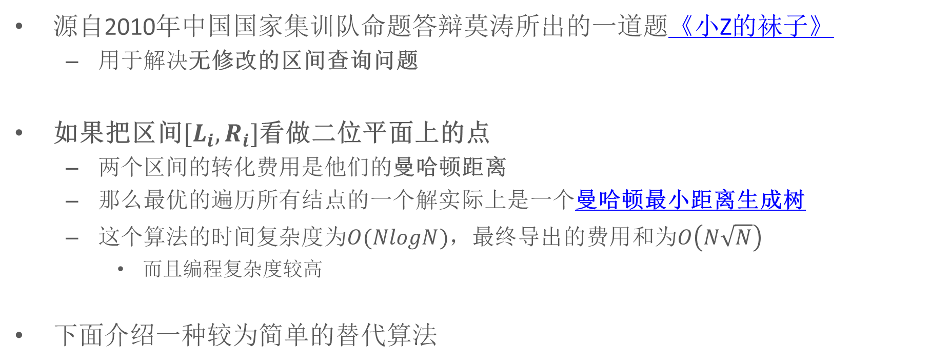
区间统计
莫队算法
源自2010年中国国家集训队命题答辩莫涛所出的一道题《小Z的袜子》
用于解决无修改的区间查询问题
如果把区间$[L_{i},R_{i}]$看做二位平面上的点
两个区间的转化费用是他们的曼哈顿距离
那么最优的遍历所有结点的一个解实际上是一个曼哈顿最小距离生成树
这个算法的时间复杂度为$O(NlogN)$，最终导出的费用和为$O\left(N\sqrt{N}\right)$
而且编程复杂度较高
下面介绍一种较为简单的替代算法

Slide 24
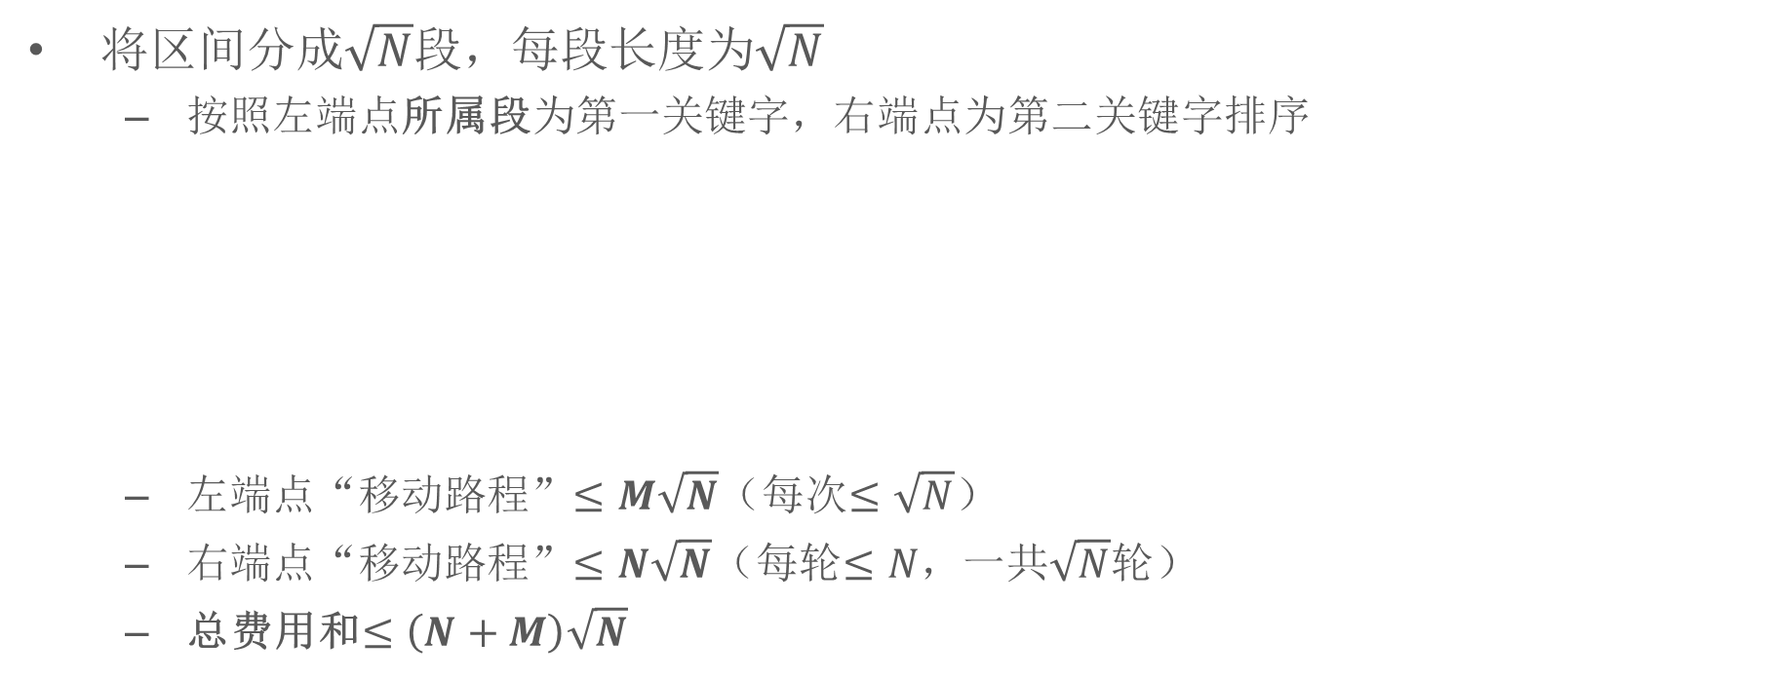
区间统计
莫队算法
将区间分成$\sqrt{N}$段，每段长度为$\sqrt{N}$
按照左端点所属段为第一关键字，右端点为第二关键字排序
左端点“移动路程”$≤M\sqrt{N}$（每次$≤\sqrt{N}$）
右端点“移动路程”$≤N\sqrt{N}$（每轮$≤N$，一共$\sqrt{N}$轮）
总费用和$≤\left(N+M\right)\sqrt{N}$

Slide 25
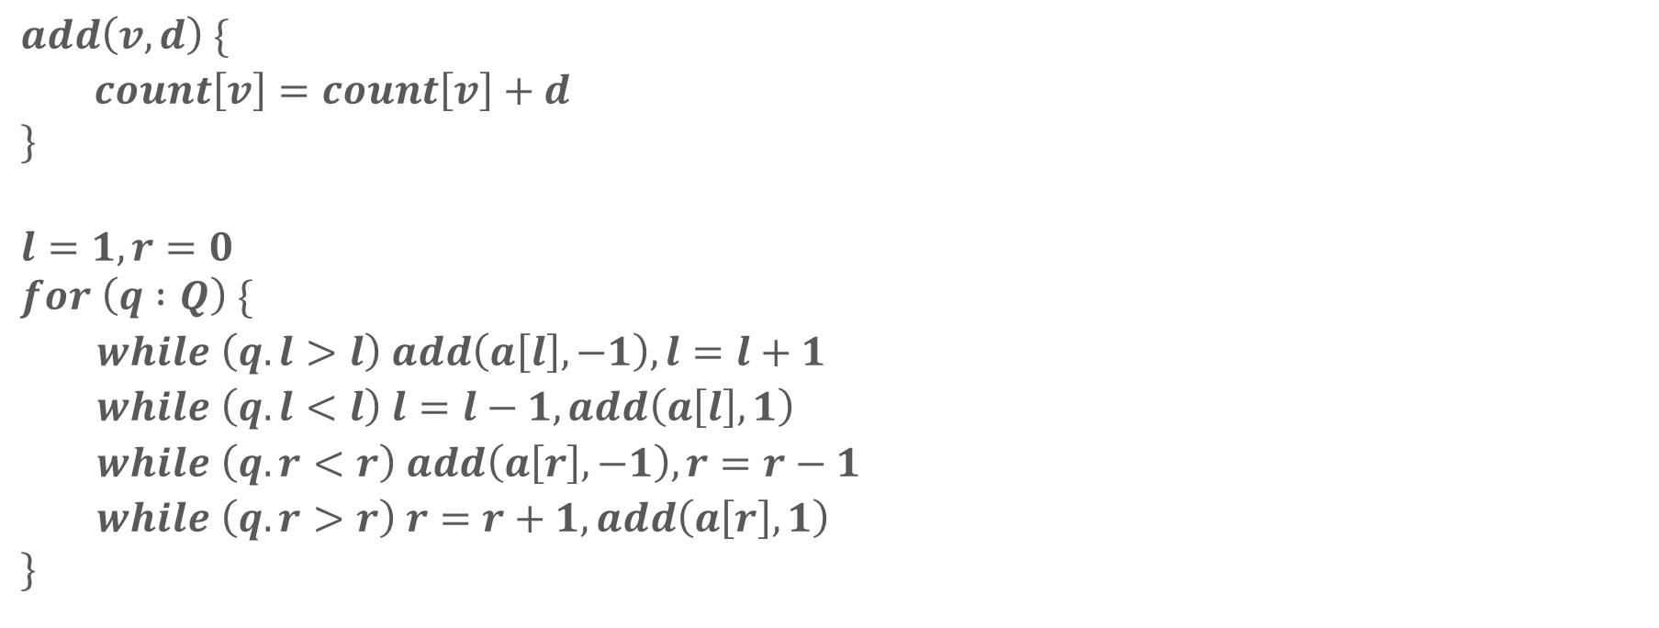
区间统计
伪代码
$$add\left(v, d\right) \{$$
$count\left[v\right]=count\left[v\right]+d$
$$\}$$
$$l=1,r=0$$
$$for \left(q :Q\right) \{$$
$while \left(q.l>l\right) add\left(a\left[l\right],−1\right),l=l+1$
$while \left(q.l<l\right) l=l−1,add\left(a\left[l\right],1\right)$
$while \left(q.r<r\right) add\left(a\left[r\right],−1\right),r=r−1$
$while \left(q.r>r\right) r=r+1,add\left(a\left[r\right],1\right)$
$$\}$$

Slide 26
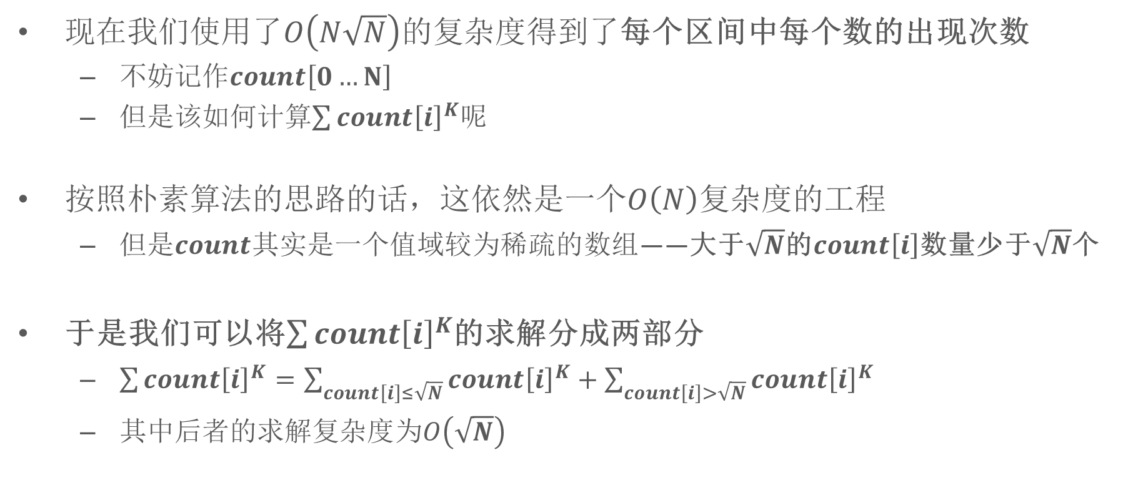
区间统计
求取答案
现在我们使用了$O\left(N\sqrt{N}\right)$的复杂度得到了每个区间中每个数的出现次数
不妨记作$count\left[0…N\right]$
但是该如何计算$\sum{{count\left[i\right]}^{K}}$呢
按照朴素算法的思路的话，这依然是一个$O\left(N\right)$复杂度的工程
但是$count$其实是一个值域较为稀疏的数组——大于$\sqrt{N}$的$count\left[i\right]$数量少于$\sqrt{N}$个
于是我们可以将$\sum{{count\left[i\right]}^{K}}$的求解分成两部分
$\sum{{count\left[i\right]}^{K}}=\sum_{count\left[i\right]≤\sqrt{N}}{count{\left[i\right]}^{K}}+\sum_{count\left[i\right]>\sqrt{N}}{count{\left[i\right]}^{K}}$
其中后者的求解复杂度为$O\left(\sqrt{N}\right)$

Slide 27
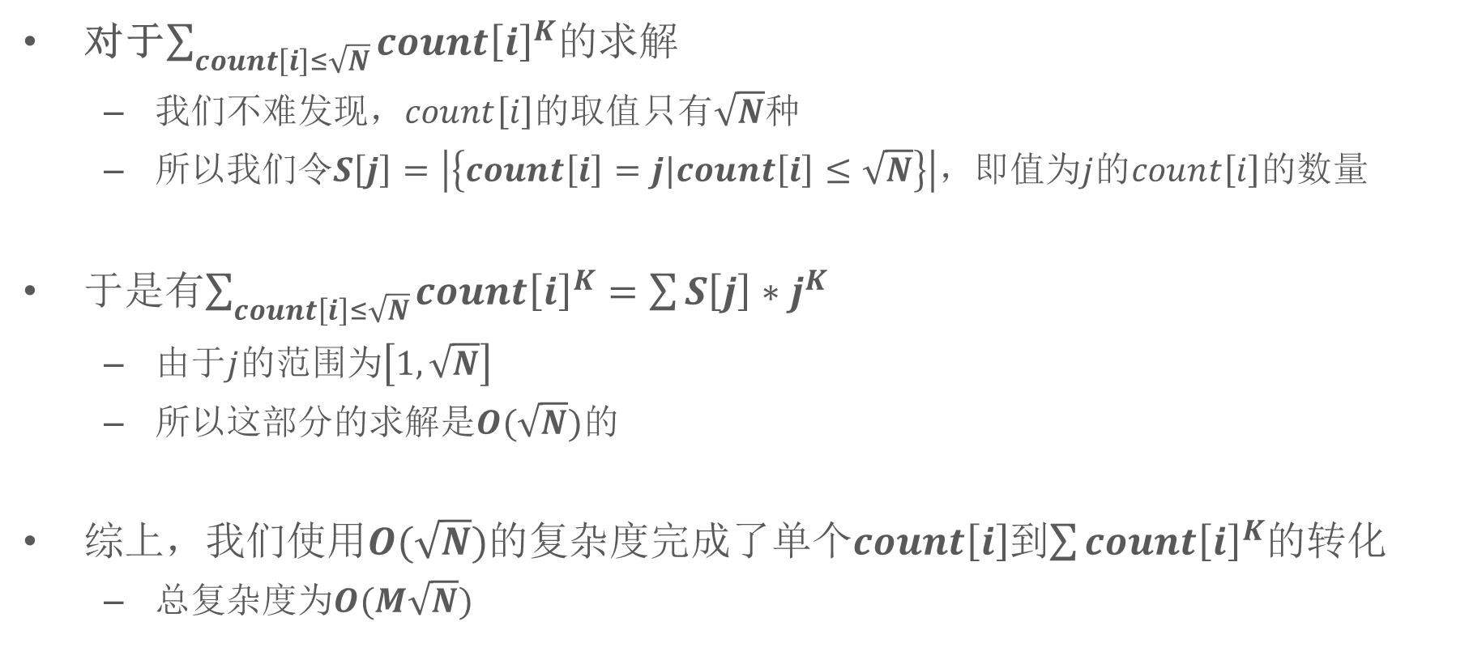
区间统计
次数出现的次数
对于$\sum_{count\left[i\right]≤\sqrt{N}}{count{\left[i\right]}^{K}}$的求解
我们不难发现，$count\left[i\right]$的取值只有$\sqrt{N}$种
所以我们令$S\left[j\right]=\left|\left\{count\left[i\right]=j|count\left[i\right]≤\sqrt{N}\right\}\right|$，即值为$j$的$count\left[i\right]$的数量
于是有$\sum_{count\left[i\right]≤\sqrt{N}}{count{\left[i\right]}^{K}}=\sum{S\left[j\right]∗j^{K}}$
由于$j$的范围为$\left[1,\sqrt{N}\right]$
所以这部分的求解是$O(\sqrt{N})$的
综上，我们使用$O(\sqrt{N})$的复杂度完成了单个$count\left[i\right]$到$\sum{{count\left[i\right]}^{K}}$的转化
总复杂度为$O(M\sqrt{N})$

Slide 28
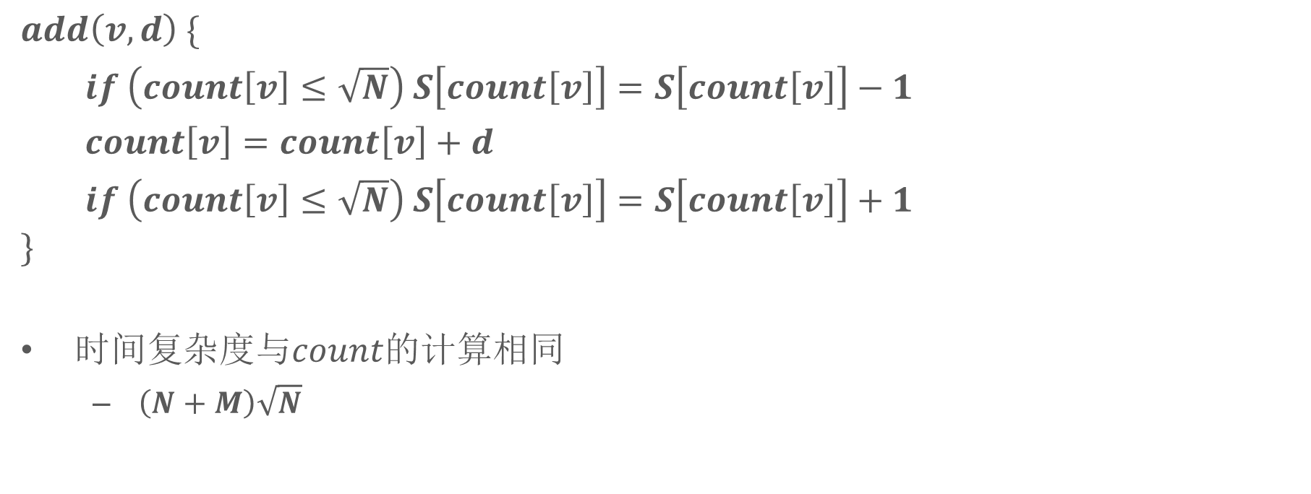
区间统计
$S[j]$的维护
$$add\left(v, d\right) \{$$
$if \left(count\left[v\right]≤\sqrt{N}\right) S\left[count\left[v\right]\right]=S\left[count\left[v\right]\right]−1$
$count\left[v\right]=count\left[v\right]+d$
$if \left(count\left[v\right]≤\sqrt{N}\right) S\left[count\left[v\right]\right]=S\left[count\left[v\right]\right]+1$
$$\}$$
时间复杂度与$count$的计算相同
$\left(N+M\right)\sqrt{N}$

Slide 29
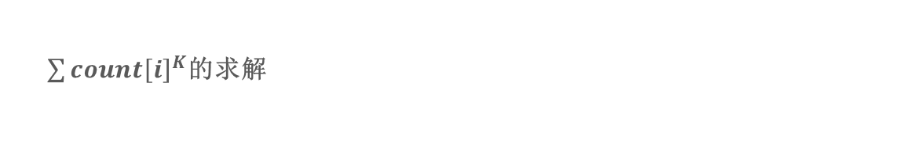
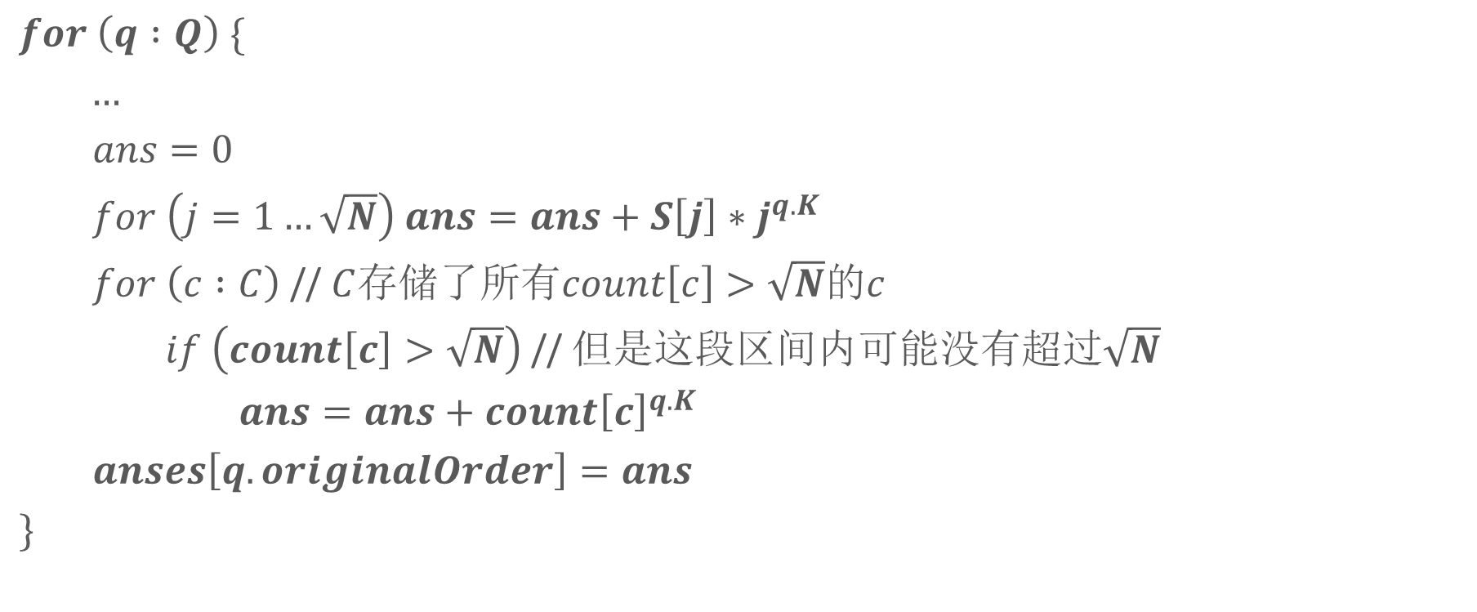
区间统计
$\sum{{count\left[i\right]}^{K}}$的求解
$$for \left(q :Q\right) \{$$
$…$
$ans=0$
$for \left(j=1…\sqrt{N}\right) ans=ans+S\left[j\right]∗j^{q.K}$
$for \left(c :C\right)$ // $C$存储了所有$count\left[c\right]>\sqrt{N}$的$c$
$if \left(count\left[c\right]>\sqrt{N}\right)$ // 但是这段区间内可能没有超过$\sqrt{N}$
$ans=ans+count{\left[c\right]}^{q.K}$
$anses\left[q.originalOrder\right]=ans$
$\}$

Slide 30
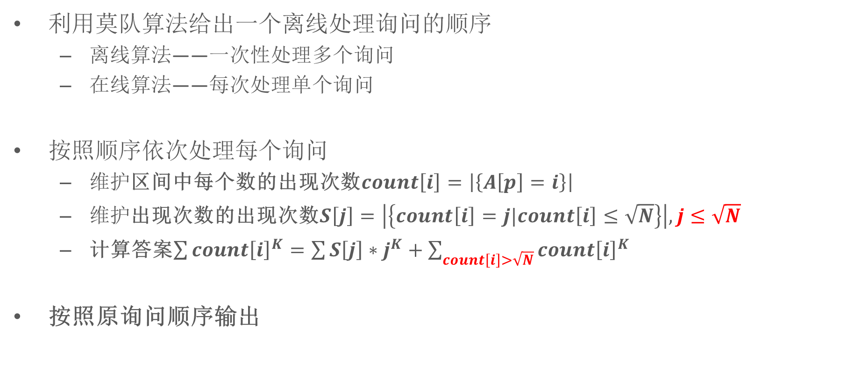
区间统计
算法综述
$利用$莫队算法给出一个离线处理询问的顺序
离线算法——一次性处理多个询问
在线算法——每次处理单个询问
按照顺序依次处理每个询问
维护区间中每个数的出现次数$count\left[i\right]=\left|\left\{A\left[p\right]=i\right\}\right|$
维护出现次数的出现次数$S\left[j\right]=\left|\left\{count\left[i\right]=j|count\left[i\right]≤\sqrt{N}\right\}\right|,j≤\sqrt{N}$
计算答案$\sum{{count\left[i\right]}^{K}}=\sum{S\left[j\right]∗j^{K}}+\sum_{count\left[i\right]>\sqrt{N}}{count{\left[i\right]}^{K}}$
按照原询问顺序输出

Slide 31
提问时间

